Slide 1


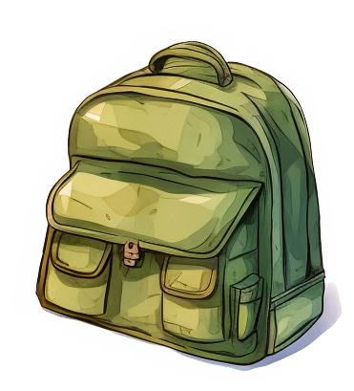







na
pod
nad
obok
w

